Slide 1


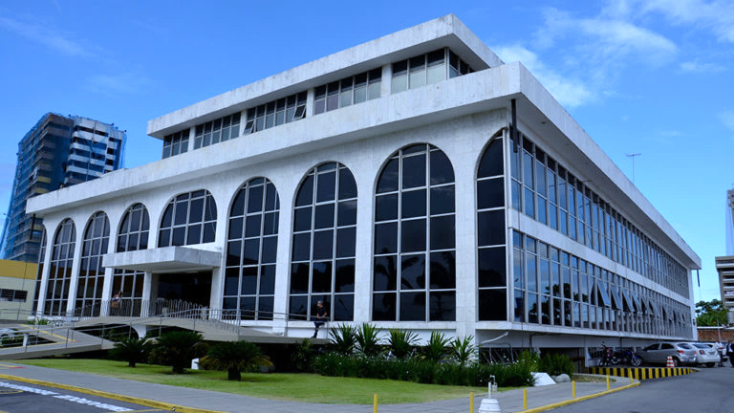

ÍNDICE DE EFETIVIDADE DA GESTÃO MUNICIPAL – IEGM 2026

Slide 2



ACORDO DE COOPERAÇÃO TÉCNICA E OPERACIONAL Nº 001/2016

Slide 3

O QUE É O IEGM?
  O Índice de Efetividade da Gestão Municipal – IEGM, indicador padrão da Rede Nacional de Indicadores Públicos – Rede Indicon, foi idealizado em 2015 pelo Tribunal de Contas do Estado de São Paulo e disponibilizado aos Tribunais de Contas pelo Instituto Rui Barbosa – IRB.

Slide 4
QUAL A FINALIDADE DO IEGM?
  Reunir informações que possam servir de parâmetros para subsidiar as ações de controle externo, aperfeiçoar as ações governamentais, fornecer informações aos cidadãos sobre a gestão local, além de produzir estudos sobre políticas públicas.

Slide 5
Como o IEGM Ajuda a Aprimorar a Gestão Municipal?
  O IEGM reflete as principais responsabilidades da gestão municipal na repartição de competências dentro da Federação.
  O IEGM é orientado à avaliação do esforço da gestão municipal para a provisão de políticas e serviços públicos sob sua competência e os efeitos resultantes das ações da administração sobre políticas públicas.

Slide 6

Dimensões IEGM 2026
1.Ambiental (i-Amb)
7.Saúde (i-Saúde).
2.Cidades (i-Cidade)
6.Planejamento
(i-Plan)
3.Educação (i-Educ)
5.Governança em Tecnologia da Informação (i-Gov TI)
4.Fiscal (i-Fiscal)

Slide 7
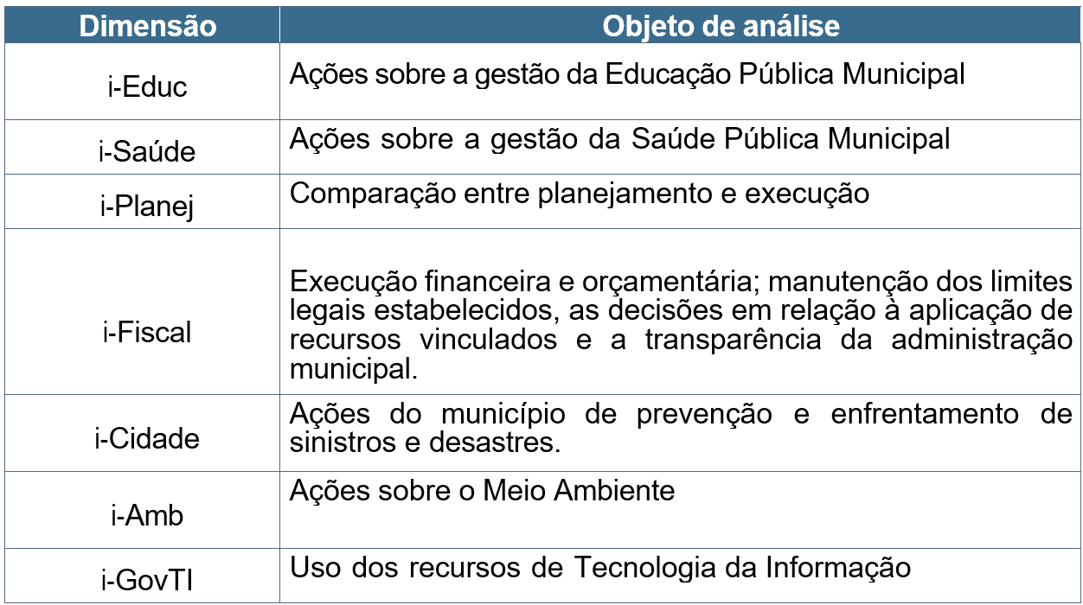
Dimensões IEGM 2026

Slide 8
Como é realizado o levantamento do IEGM?
  Os dados serão coletados por meio de sete questionários relacionados à cada uma das dimensões avaliadas a serem preenchidos de forma eletrônica pelos jurisdicionados.

Slide 9
Como é realizado o levantamento do IEGM?
  As informações para preenchimento dos questionários farão referência ao exercício financeiro imediatamente anterior ao ano da sua aplicação.

Slide 10
Cronograma IEGM 2026
Disponibilização do Questionário
Prazo para resposta dos questionários
Divulgação dos Resultados
28/05 a 01/06
01/06 a 31/07
Novembro/2026

Slide 11
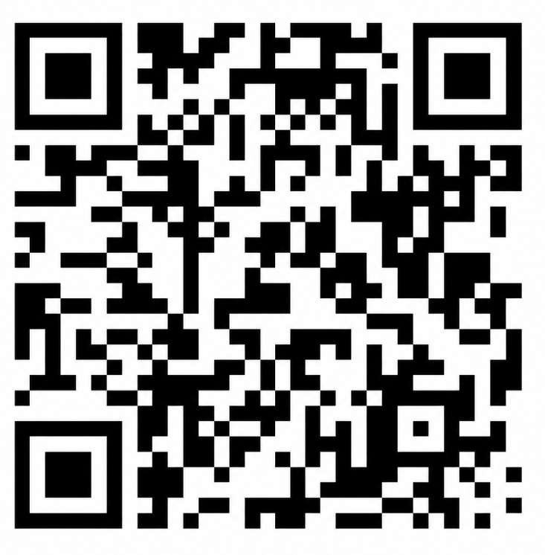
ATO 66/2026 – TCE/AL

Slide 12
Envio dos Questionários : Sistema Inspect
  Para cada município será enviado sete links, possibilitando o acesso ao sistema Inspect, no qual serão preenchidos os questionários e encaminhadas as respectivas respostas.

Slide 13
Quem pode responder o questionário?
  Os questionários devem ser respondidos apenas pelo Poder Executivo Municipal.
  O acesso ao questionário deve ser feito sempre utilizando os links enviados para o Controlador Geral.

Slide 14
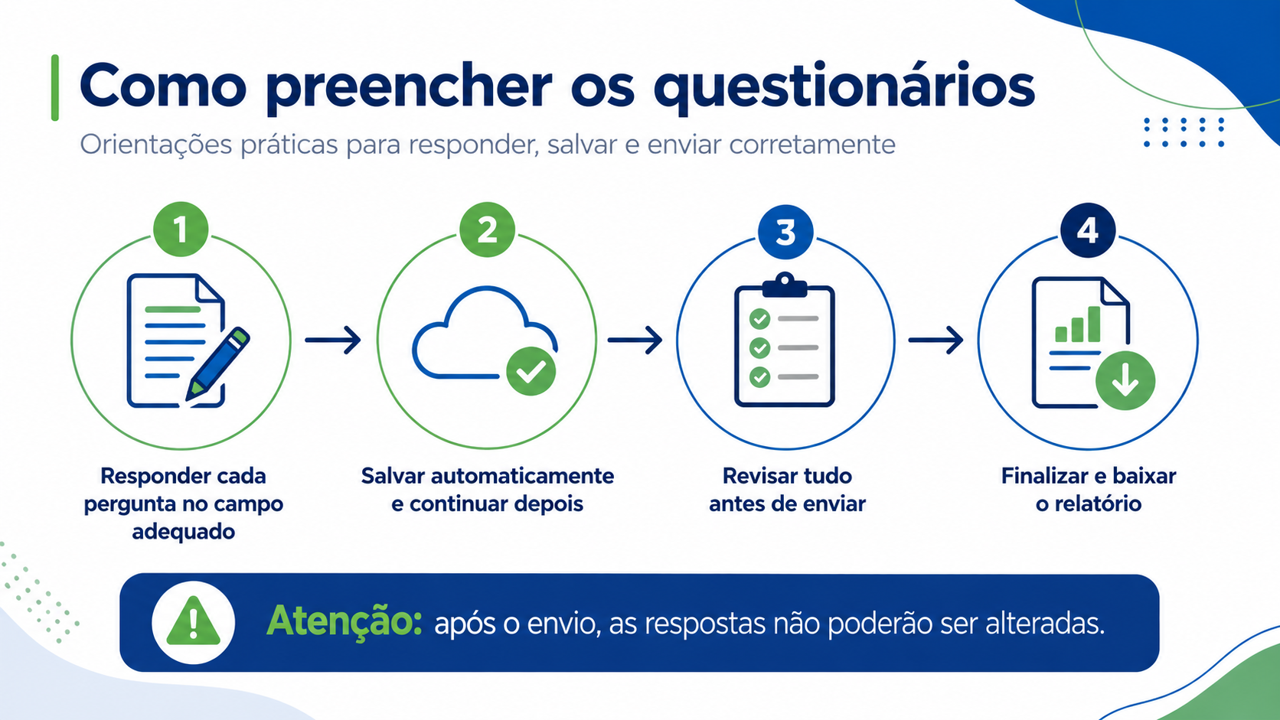

Slide 15
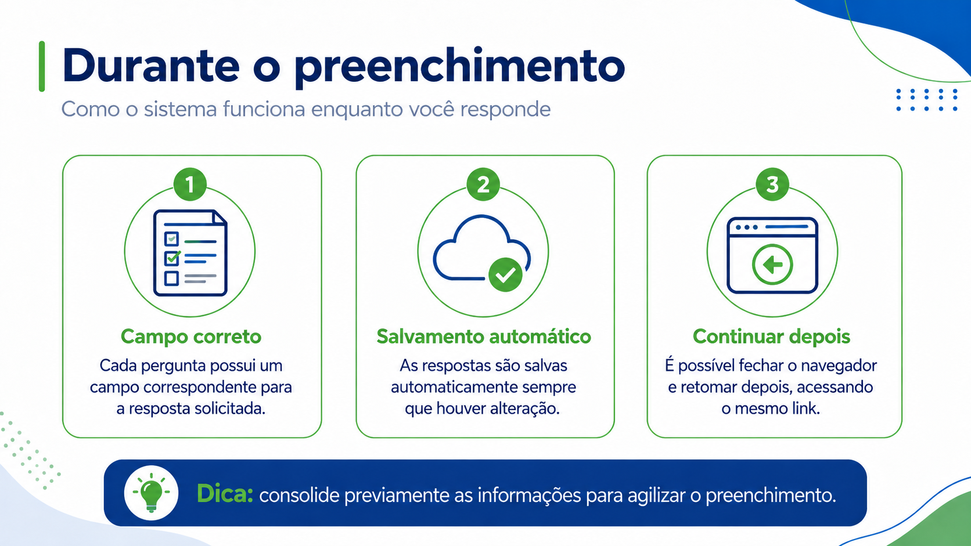

Slide 16
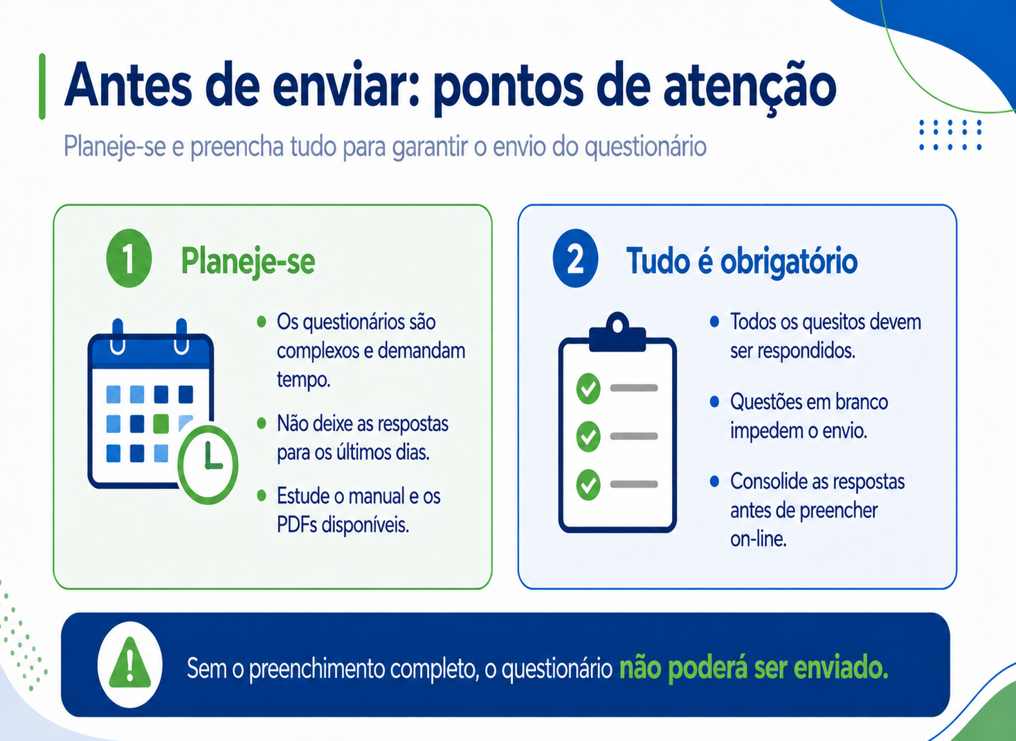

Slide 17
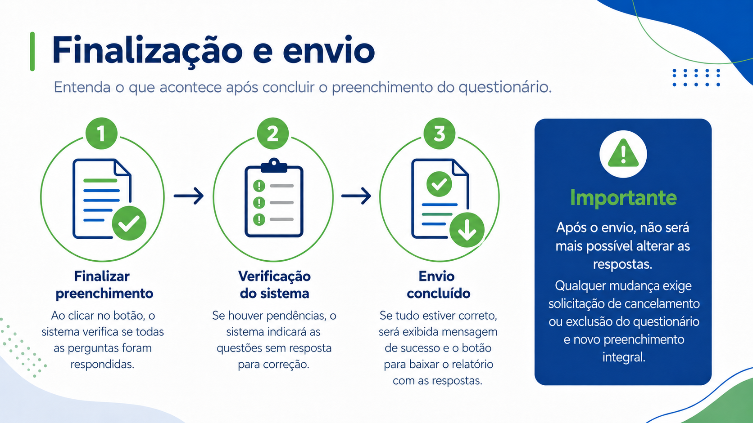

Slide 18
Apuração Das Notas
  Para medir o grau de aderência da gestão municipal aos processos e controles levantados pelo IEGM, é atribuído um sistema de pontuação desenvolvido pela equipe do TCESP em parceria com o IRB e a Rede Indicon, de modo a refletir a relevância do questionamento no conjunto da dimensão.

Slide 19
Apuração Das Notas
  O índice geral do IEGM é obtido a partir da média ponderada das notas de cada uma das sete dimensões, os critérios de ponderação são definidos com base em critérios de materialidade.

Slide 20
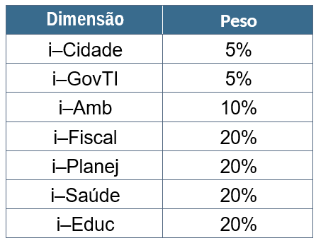
Apuração Das Notas

Slide 21
Apuração Das Notas
  O IEGM divulga as notas obtidas por seus municípios em cinco faixas de resultados, evitando a exposição numérica de ranking. Elas são categorizadas conforme os seguintes critérios:

Slide 22
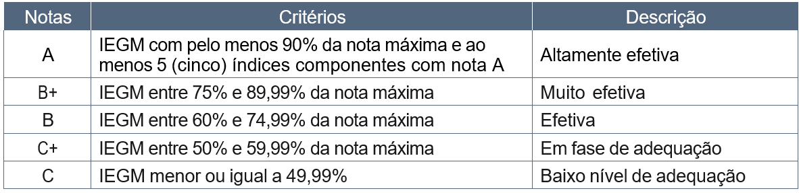
Apuração Das Notas

Slide 23
Como o IEGM é disponibilizado?
  As informações prestadas pelo IEGM constituem um banco de dados com informações municipais atualizadas, consolidadas e disponibilizadas de forma clara, objetiva e acessível no infosite disponível no link:
  https://iegm.irbcontas.org.br/

Slide 24
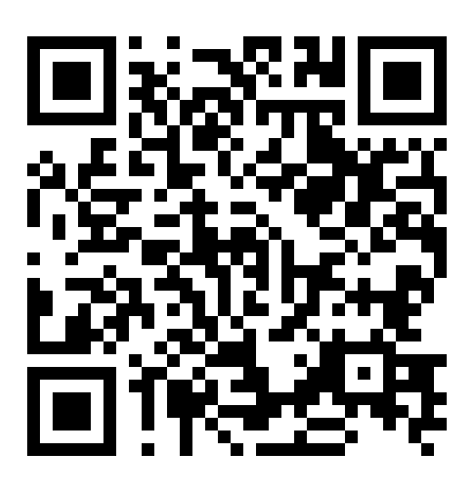
Como o IEGM é disponibilizado?

Slide 25
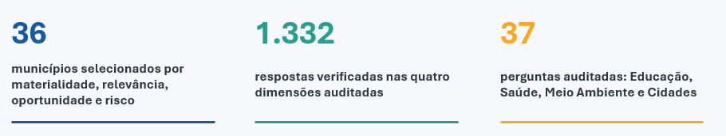
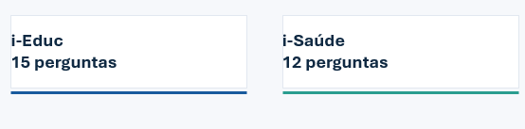
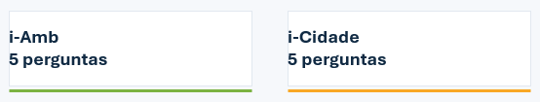
Validação do IEGM: escopo da amostra
Dimensões Auditadas

Slide 26

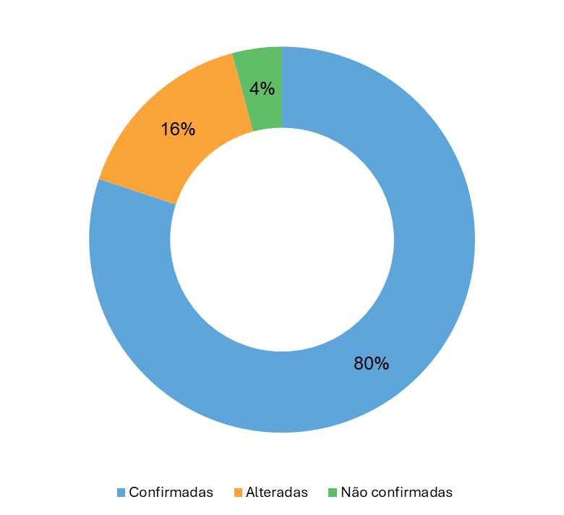
Resultado geral da validação
80,09%
Das respostas foram confirmadas
19,91%
Tiveram alteração ou não confirmação

Slide 27
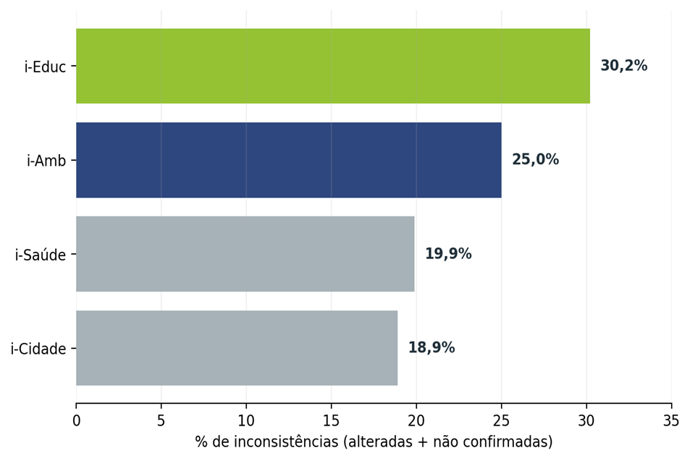
Resultado geral da validação
Principais fragilidades encontradas
Educação: Dados de pessoal ausência de comprovação documental.
Meio Ambiente: Desconhecimento sobre plano existentes e ações sem formalização.
Saúde: Cumprimentos de prazos legais e comprovação de procedimentos.
Cidades: Desconhecimento sobre legislação municipal.

Slide 28


Slide 29
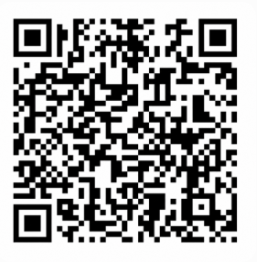
Suporte TCE/AL
  As dúvidas que surgirem podem ser enviadas para o grupo de Whatsapp:

Slide 30
OBRIGADO!
EQUIPE TÉCNICA:
Paulo Mota – Diretor DFAFOM
Emmanuelle França – Agente de Controle Externo
Raiane Taveira – Agente de Controle Externo
Contatos:
Nossas redes:
E-mail: iegm.tceal@tceal.tc.br
Av. Fernandes Lima, 1047 - Farol, Maceió - AL, 57055-903.
https://www.tceal.tc.br
@tceal

